Slide 1


Slide 2
Matemática
Unidade 2
Ângulos e simetria

Slide 3
Ângulos notáveis
Os ângulos de 30°, 45°, 60° e 90°, por serem utilizados com frequência em diversas situações, costumam ser chamados de ângulos notáveis.

Slide 4
Distância de um ponto e uma reta
A distância entre um ponto P e uma reta r corresponde ao comprimento do segmento de reta perpendicular a r, com extremidades em P e em um ponto de r.
distância do ponto P à reta r

Slide 5
Bissetriz de um ângulo
A bissetriz de um ângulo AOB é a semirreta com origem no vértice O e que divide esse ângulo em dois ângulos congruentes. Qualquer ponto da bissetriz é equidistante aos lados do ângulo.
bissetriz de AÔB

Slide 6
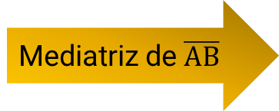
Mediatriz de um segmento de reta
A mediatriz de um segmento de reta AB é a reta perpendicular a ele em seu ponto médio C, de maneira que AC = BC.
Mediatriz de $\overline{AB}$
Reta r

Slide 7
Simetrias
Quando uma reta divide uma figura de maneira que, ao ser dobrada sobre essa reta, as partes obtidas são idênticas por sobreposição, dizemos que essa figura apresenta simetria de reflexão em relação a um eixo. Essa reta corresponde ao eixo de simetria.

Slide 8
Simetrias
Na simetria de rotação, cada ponto da figura é rotacionado de acordo com determinado ângulo e sentido em torno de um ponto O, chamado centro de rotação.

Slide 9
Simetrias
Na simetria de translação, o tamanho e o formato da figura são mantidos e seu deslocamento ocorre de acordo com a distância, a direção e o sentido, que podem ser indicados por meio de uma seta.
Figura I
Figura II

